Slide 1
大中票券債券市場展望雙週報
2025/09/01
Peter Tsai

Slide 2
市場回顧
最近二週，美債10y利率呈現下跌的走勢。FED主席鮑威爾在傑克森洞會議上，定調就業優先，關稅偏向一次性影響，導致市場預期9月降息大門已開，美債10利率往4.20%走低。新公布7月PCE年比為2.6%，核心PCE年比為2.9%，皆合乎預期，而FED官員講話偏鴿派，期貨市場顯示9月降息機率高於85%。美債10y利率上週收在4.2284%。台灣債市先前受到2026年總預算與特別預算債務舉借計劃將增4,000億元台幣影響，10Y公債利率一度上漲。但由於美債利率走跌，以及月底資金買盤，利率跌回1.40%下方。如果台灣央行9月未降息，評估債市利率有超跌跡象。截至上週，10y的A14107利率收在1.39%，5y的A14108收在1.285%。

Slide 3
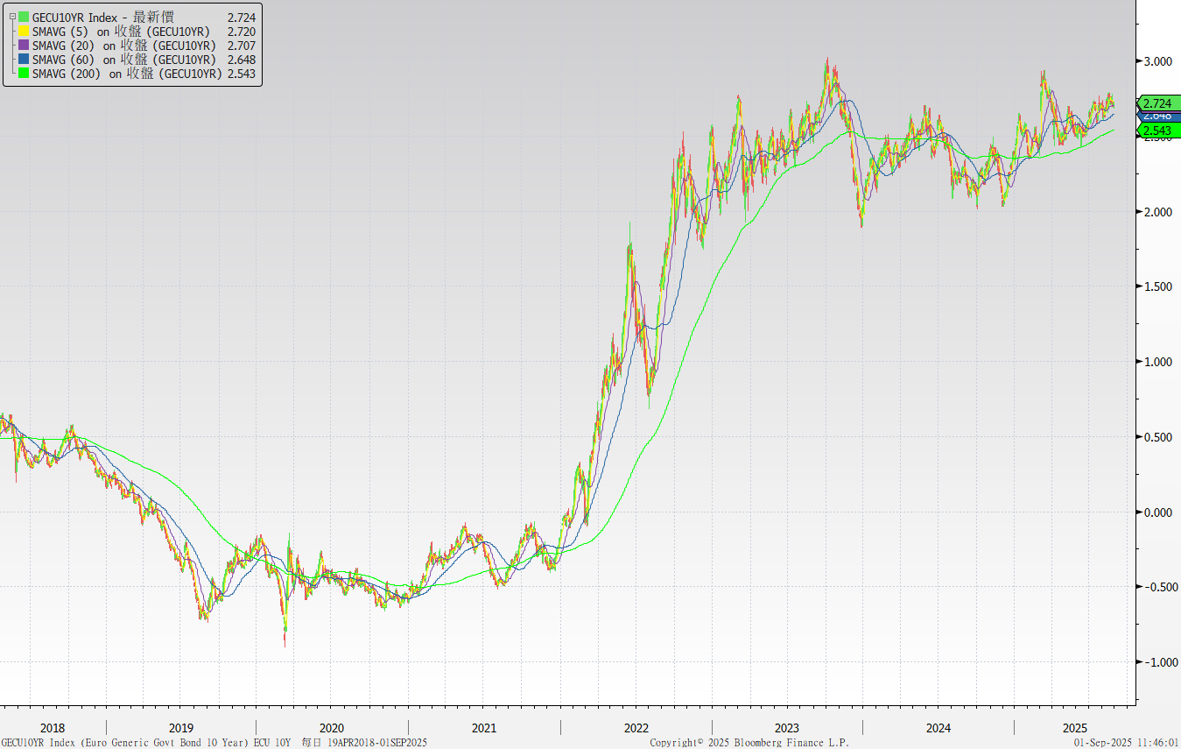
歐債十年期利率走勢圖

Slide 4
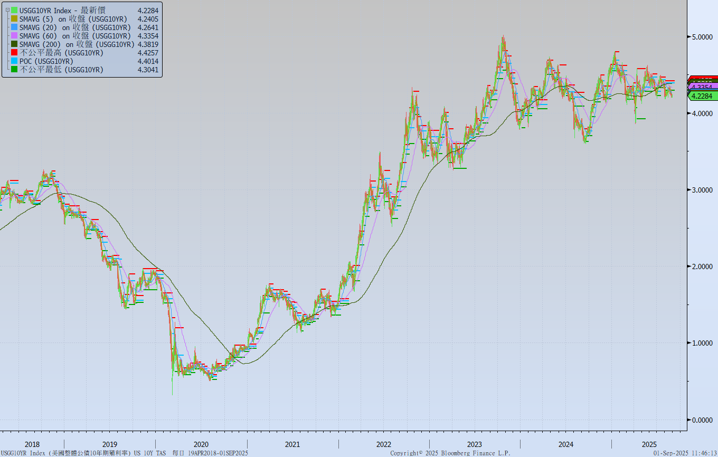
美債十年期利率走勢圖

Slide 5
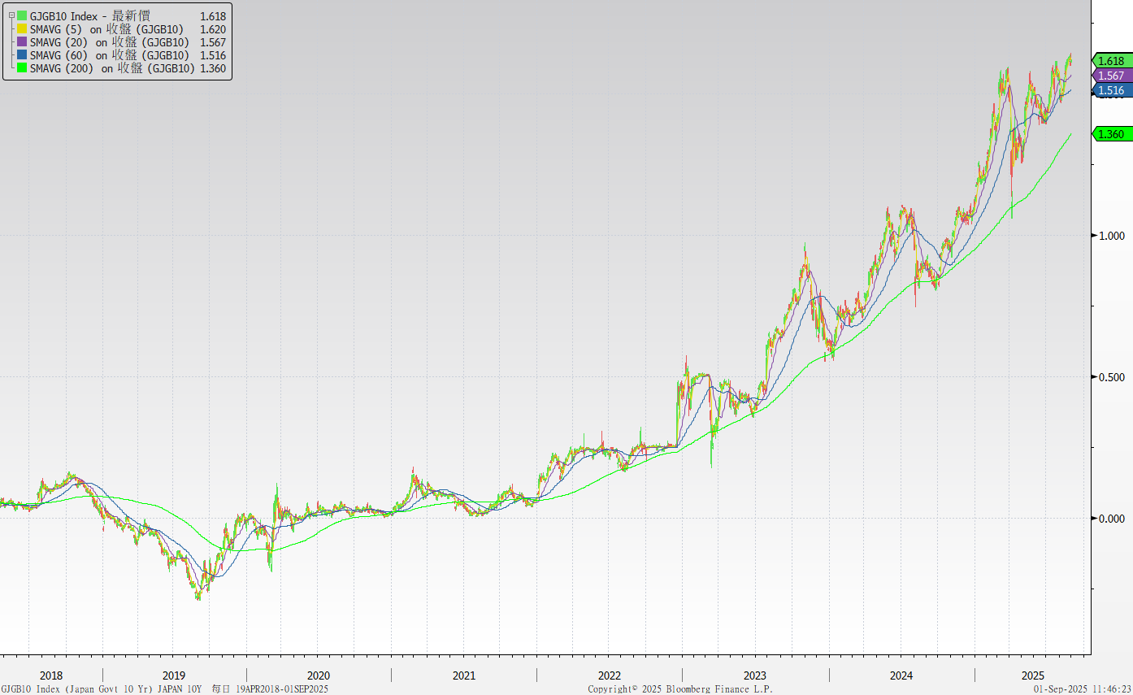
日債十年期利率走勢圖

Slide 6
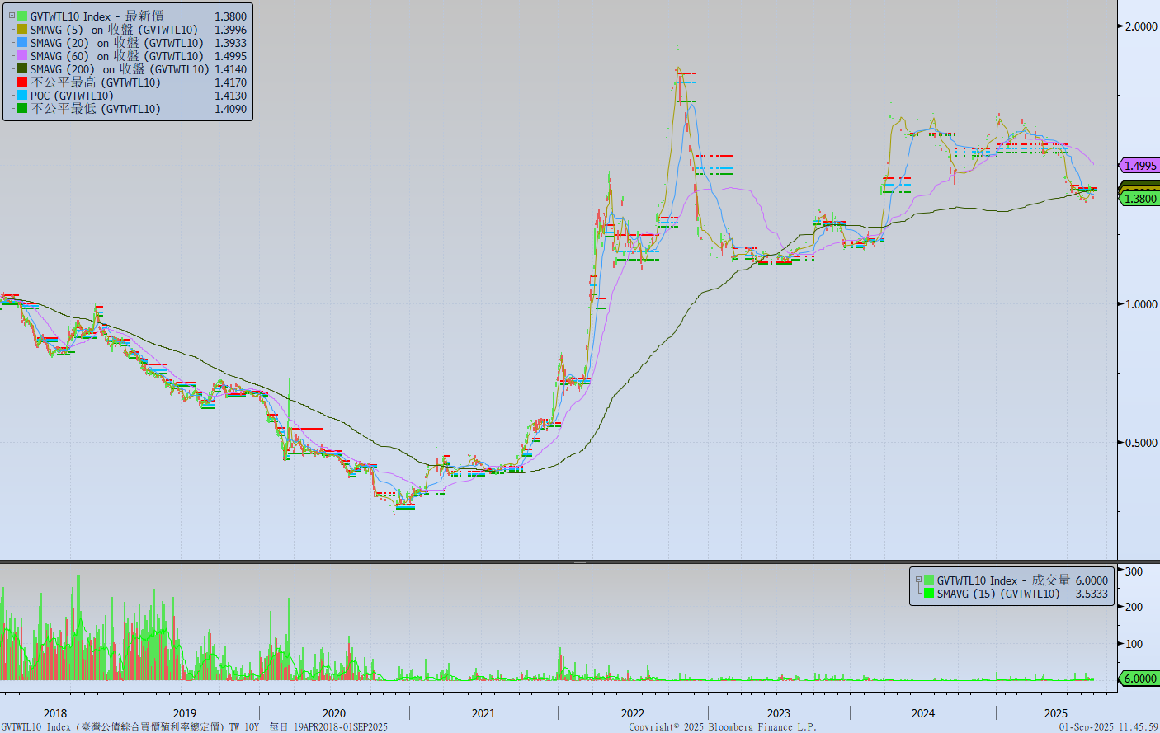
台債十年期利率走勢圖

Slide 7
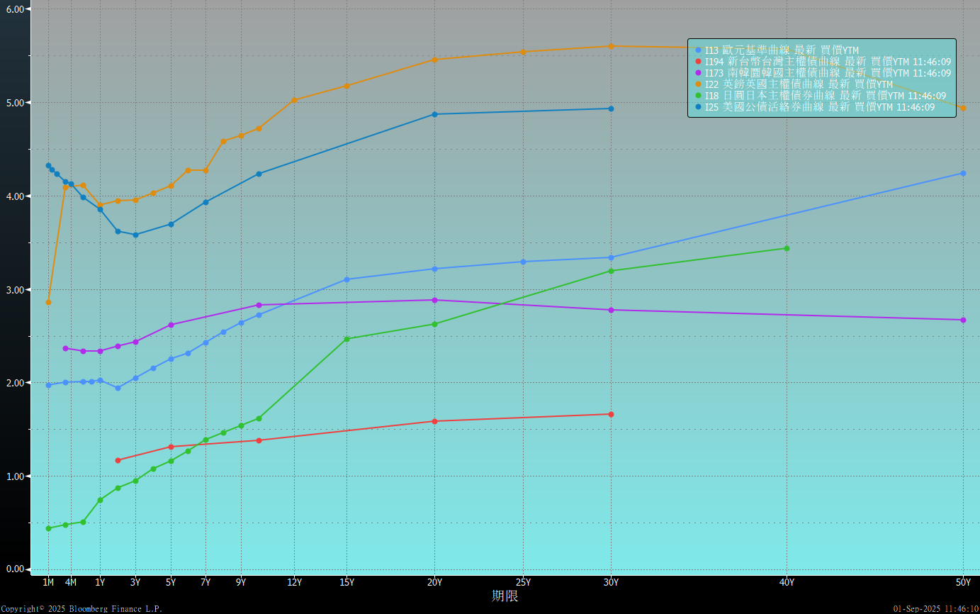
主要國家殖利率曲線

Slide 8
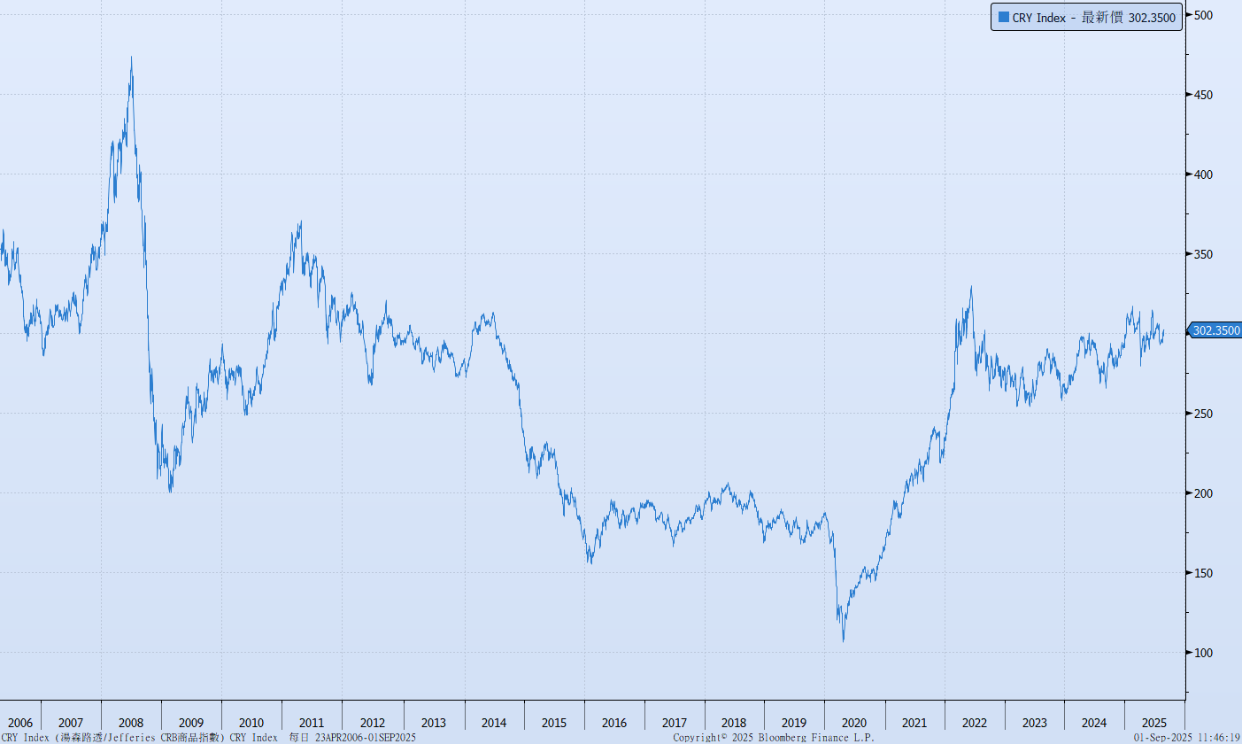
原物料指數

Slide 9
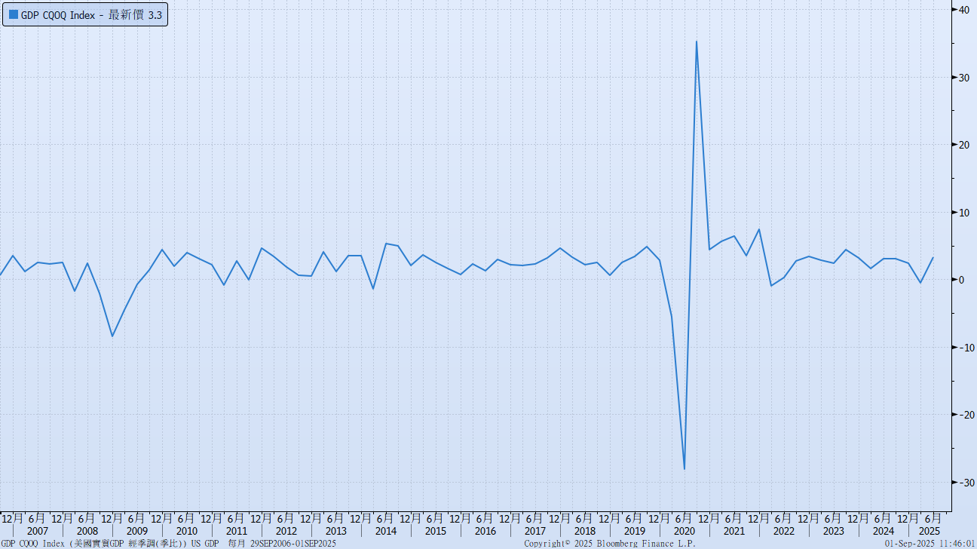
美國GDP成長率

Slide 10
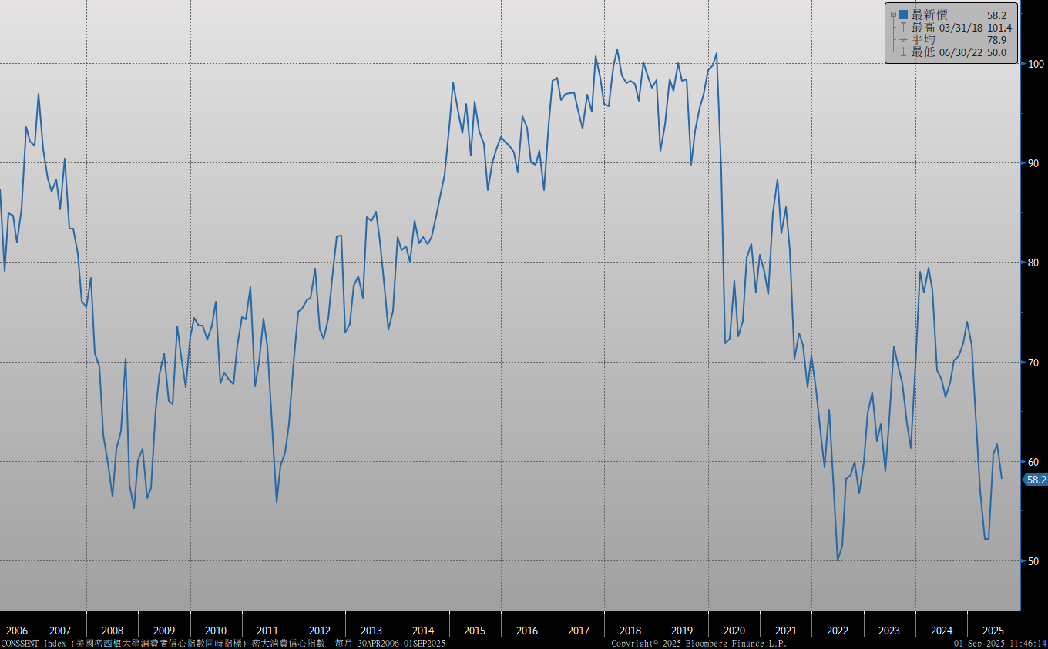
密大消費信心

Slide 11
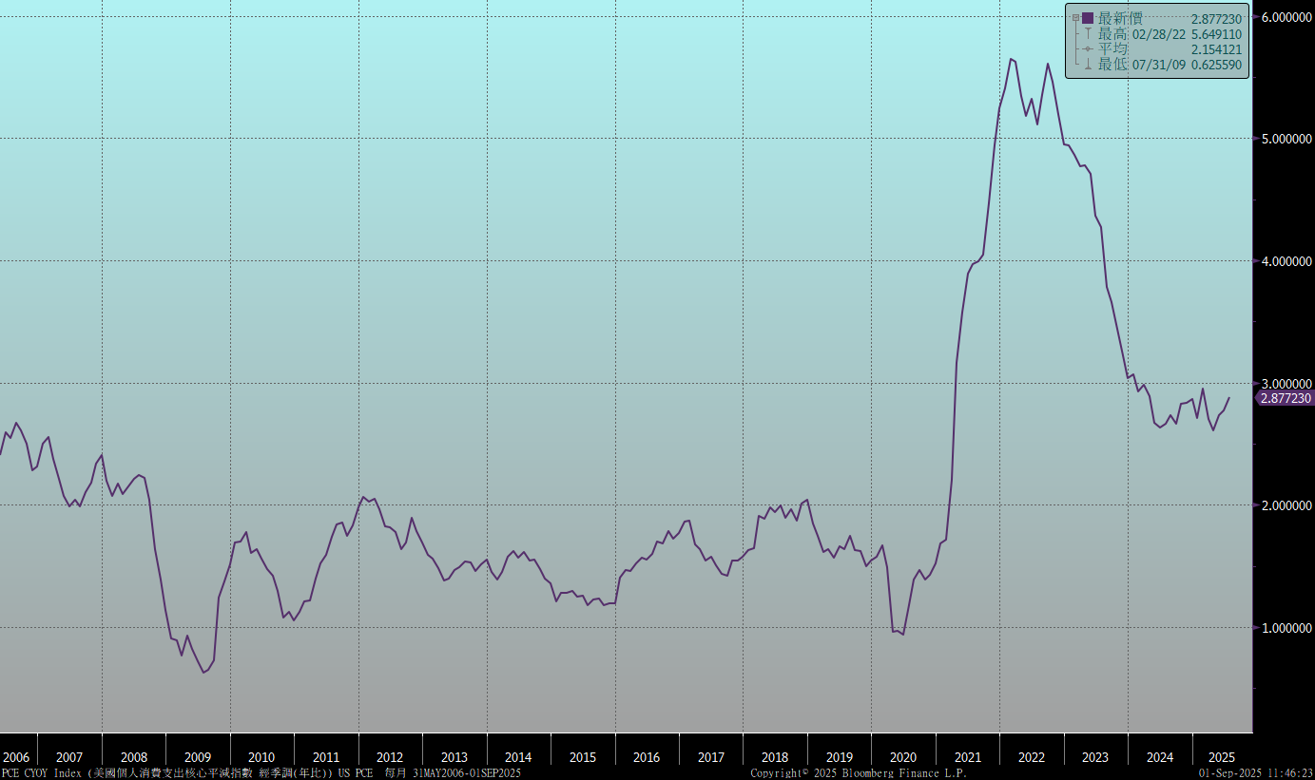
美國個人消費支出核心平減指數 經季調(年比)

Slide 12
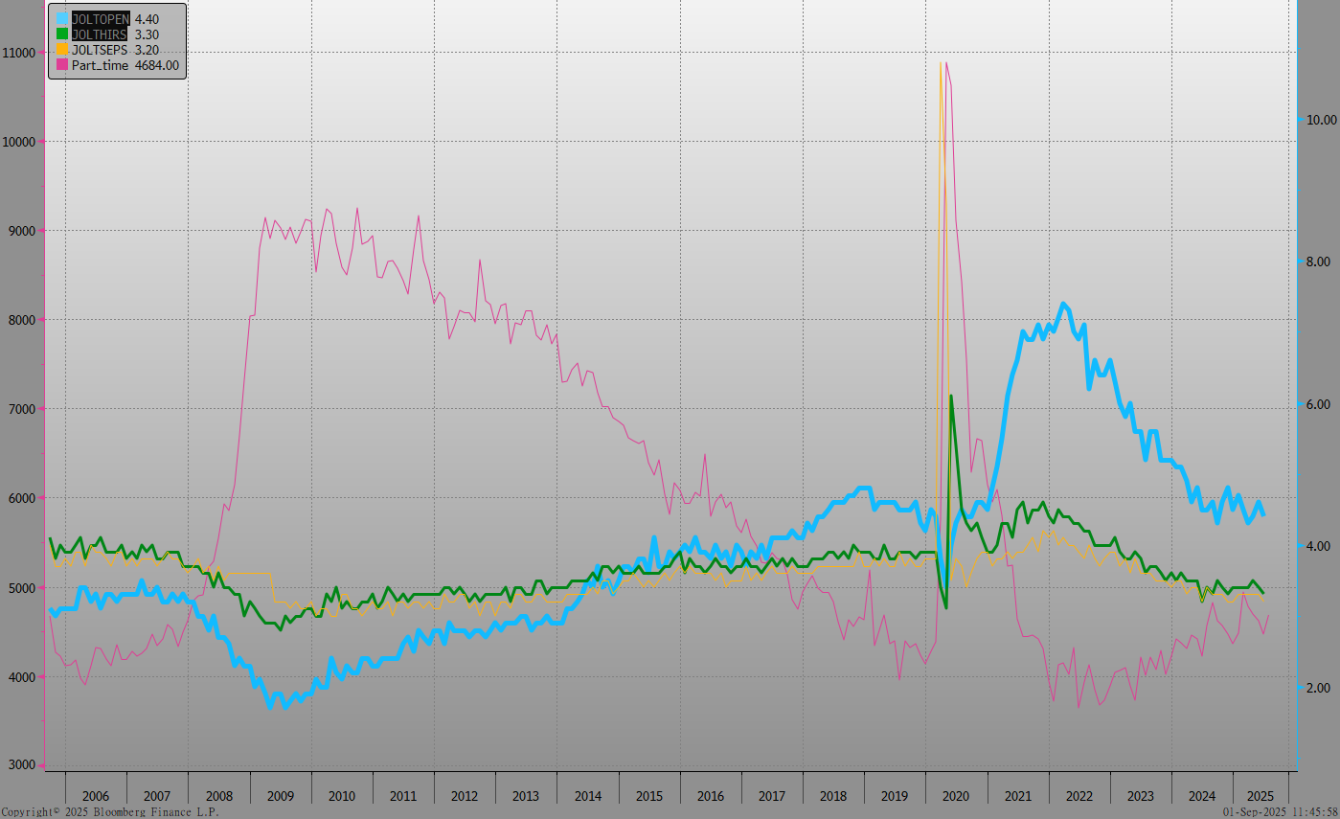
美國就業情況

Slide 13
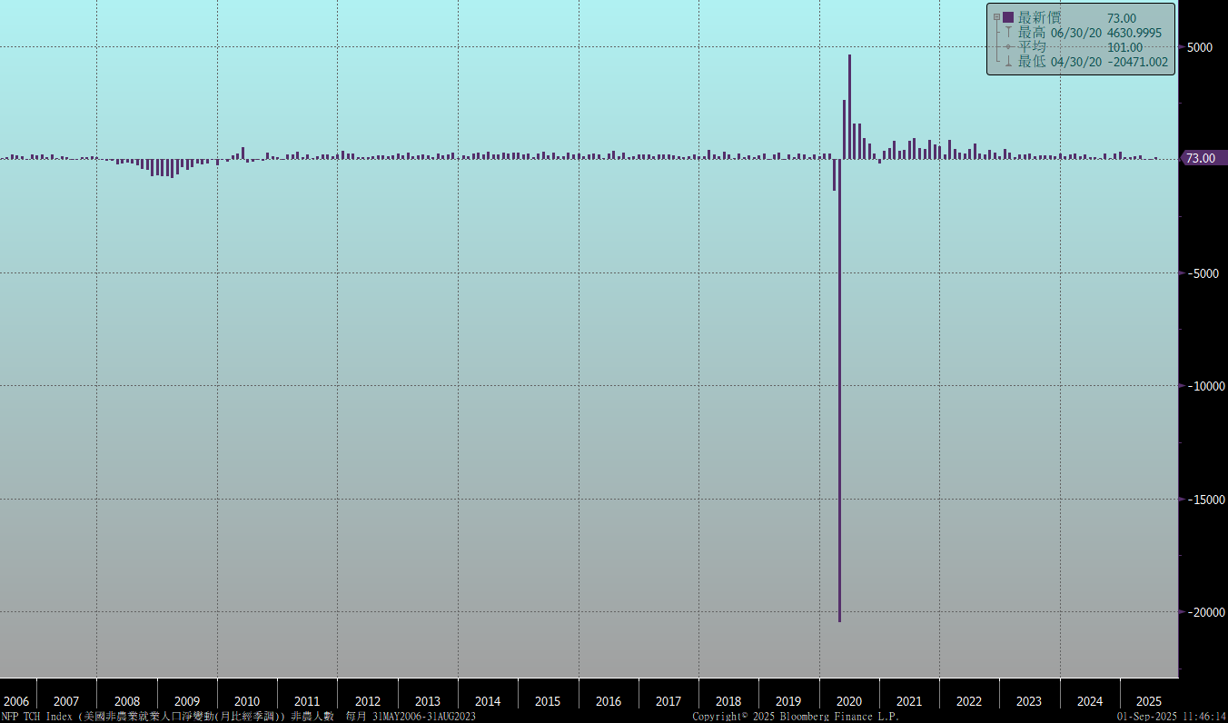
美國非農就業人數

Slide 14
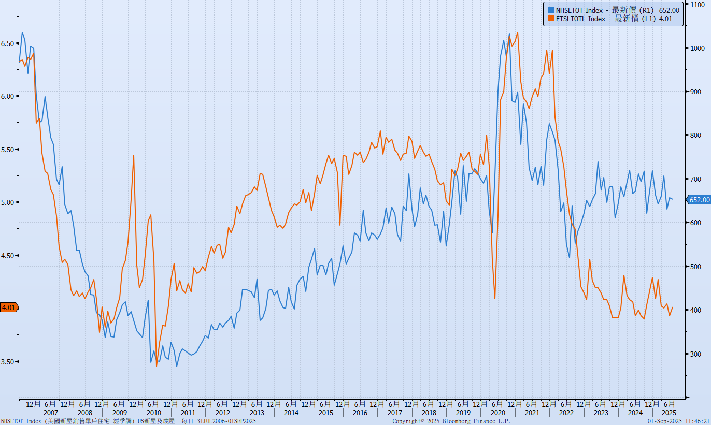
美國新屋及成屋銷售

Slide 15
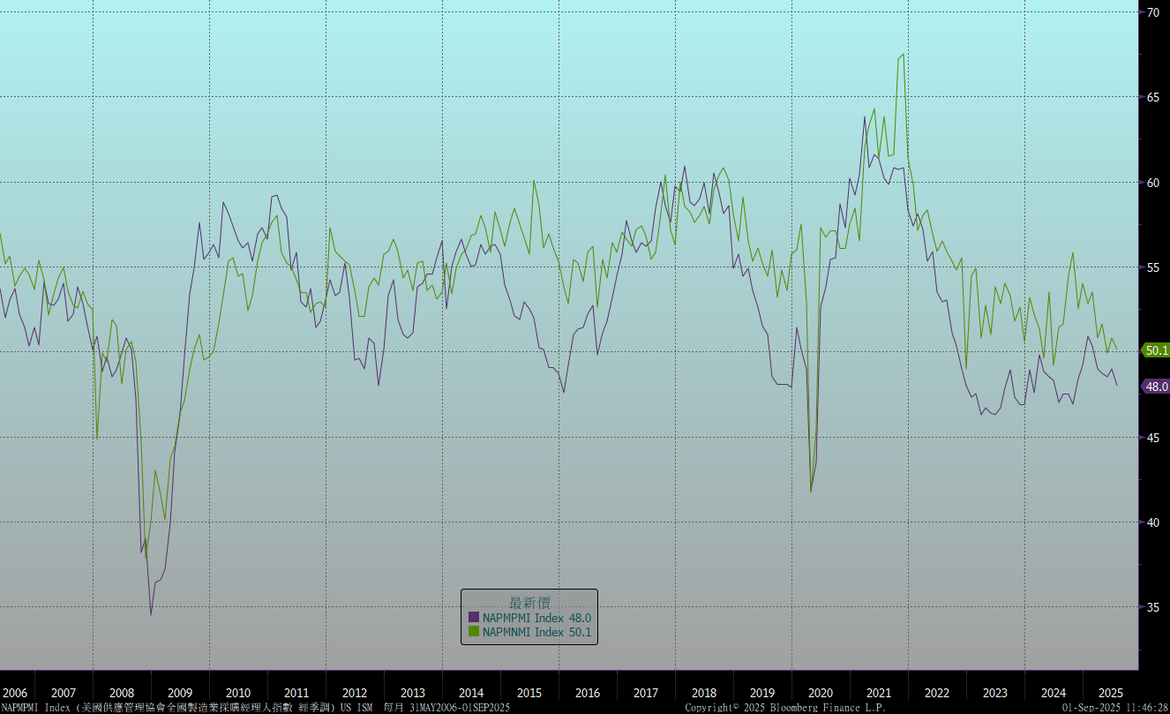
ISM指數

Slide 16
經濟數據預報

Slide 17
市場展望
從利率走勢看，美債10y利率走勢在4.20%~4.35%區間整理，預期就業報告可能支持降息，美債利率也許會脫離盤整格局。
經濟數據方面，即將公布美國8月ISM製造業與服務業指數、美國8月就業報告、8月耐久財訂單。台灣8月CPI與PPI數據、台灣8月進出口數據。自從主席鮑威爾發表偏鴿言論及可能改變政策框架後，預期美國公債利率的走勢區間將下移。9月降息動作幾已確定。台債市場，公債殖利率雖一度因明年發債籌碼增加擔憂而上漲。但由於政府新增預算不一定全部藉由舉債因應，且第三季的籌碼不足仍主導債市，加上市場認為壽險業為改善「幣別錯配」問題、可能增持台債，有助於20年、30年長券買盤穩定，利率偏向下跌。未來幾個月公布之經濟數據可能轉弱，債市仍偏多看待。債券操作上，不建議追價，但可視補券需求，在初級市場購債。

